Slide 1
明海大学歯科総合医育成コース認定医制度 症例発表用テンプレート
Excellent Clinician コース用

Slide 2
症例発表用テンプレート
このPowerPointデーターは、Excellent Clinician コース受講者の症例発表用スライド作成のために準備しました。
このデーターを使うためには、PowerPointの基本的な使い方を理解している必要があります。
このデーターは基本的な症例発表を想定して作成しています。必要に応じて追加または削除して使用してください。
プレゼンテーション時には、背景が水色のスライドは削除してお使いください。

Slide 3
○○○○の一症例（タイトルを入力）
短い言葉で 症例の特徴が分かるように記入します。
所属が分かるように記入します。
お名前を記入します。
医療法人○○会 ○○歯科医院
歯科医師 ○○ ○○
Excellent Clinician コース
発表年月日 2016年○○月○○日
発表年月日を記入します。

Slide 4
○○○○の一症例（タイトルを入力）
医療法人○○会 ○○歯科医院
歯科医師 ○○ ○○
Excellent Clinician コース
発表年月日 2016年○○月○○日

Slide 5
症 例
年齢と性別を記入します。本人を特定できる情報は記載しないようにします。
初診日を西暦で入力してください。
主訴を患者の言葉で記入します。注意点：患者の希望はその中に潜在している主訴を見つけ出してください。
患 者：○○歳 ○性
初診日：○○○○年○○月
主 訴：○○○○（例奥歯が痛い）
現病歴：○○○○（例１週間ほど前より右下７に冷水痛を認めたが放置、来院前日に自発痛を認めたため来院
歯科既往歴：
全身既往歴：
家族歴：特記すべき事項なし
文字の頭をルーラーで揃えます。
主訴に対して、その部位および発症時期、経過などについて専門用語で記入。
文章の最後を「○○のため来院」で締めくくる。
全顎的な治療や矯正歴などを記入。
アレルギーや全身疾患や喫煙について記入してください。
全身疾患や不正咬合の状態など遺伝的関連が疑われるものについて記入してください。

Slide 6
症 例
患 者：○○歳 ○性
初診日：○○○○年○○月
主 訴：○○○○（例奥歯が痛い）
現病歴：○○○○（例１週間ほど前より右下７に冷水痛を認めたが放置、来院前日に自発痛を認めたため来院
歯科既往歴：
全身既往歴：
家族歴：特記すべき事項なし

Slide 7
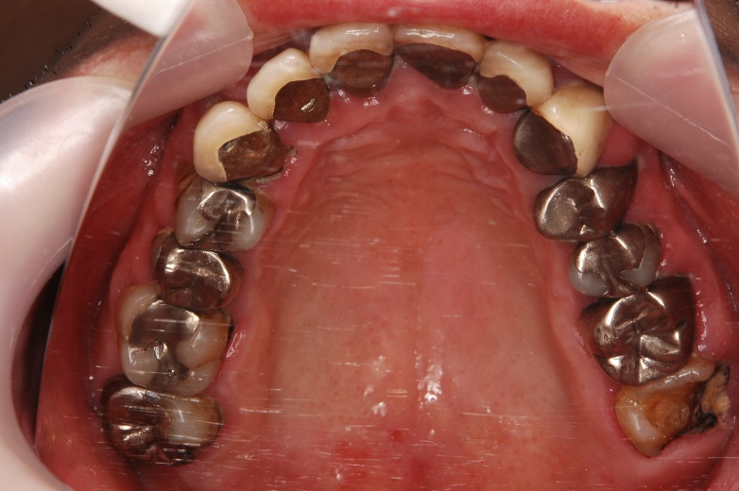
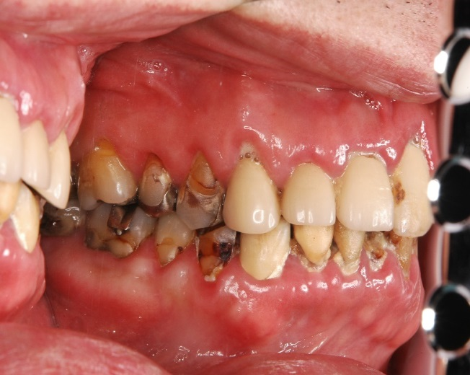
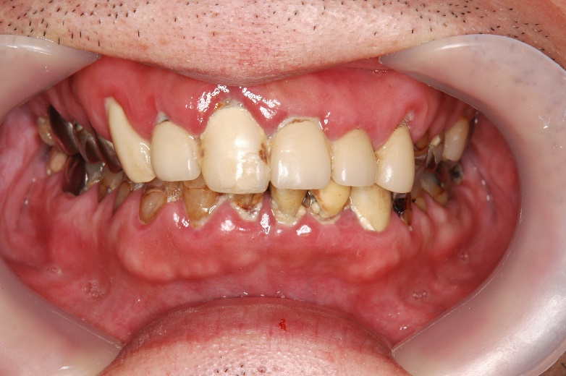
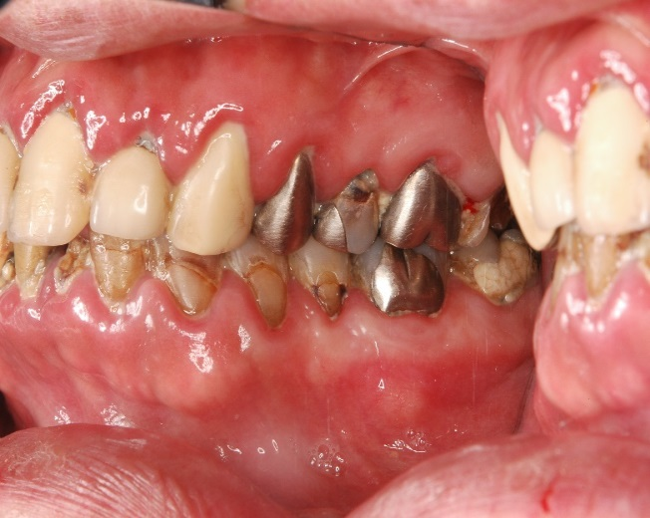
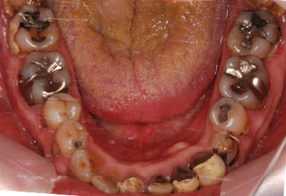
初 診 時
咬合面観は上下同じ倍率で作成したものを使用してください。
（2016年○○月○○日）
撮影年月日を記入します。
口腔内写真はトリミングしないでサイズ縦の６ｃｍ、横９ｃｍになるように図形の書式設定で調整して貼り付けてください。
側方面観は同一の倍率で撮影したものを使ってください。ミラーを使って撮影している方は反転していることを確認してください。

Slide 8
初 診 時
（2016年○○月○○日）

Slide 9
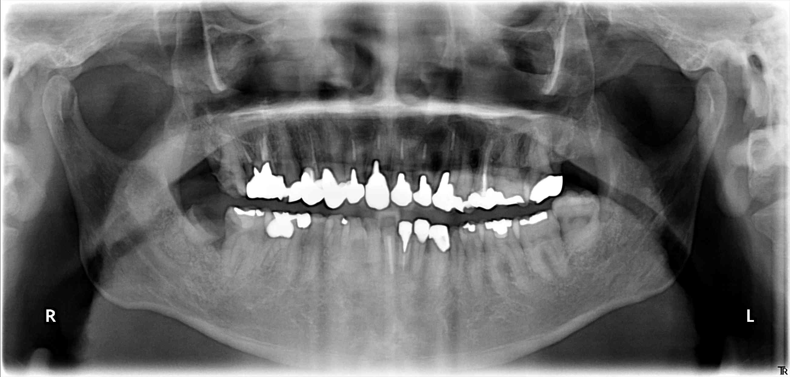
初 診 時
縦横比を変えないようにサイズを調整して貼り付けてください。
（2016年○○月○○日）
撮影年月日を記入します。

Slide 10
初 診 時
（2016年○○月○○日）

Slide 11
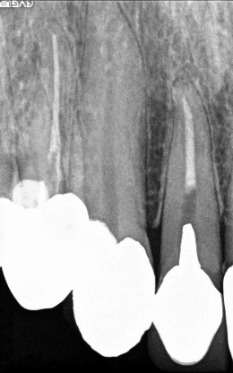
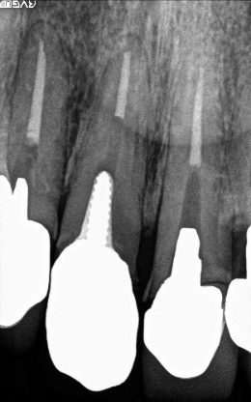
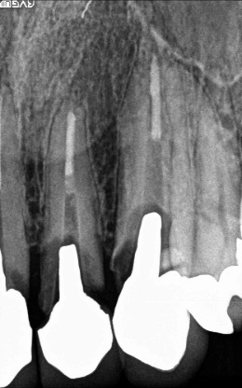
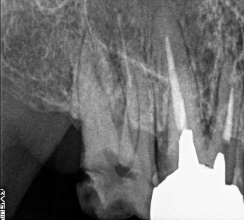
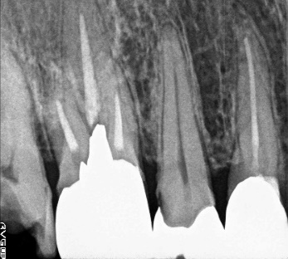
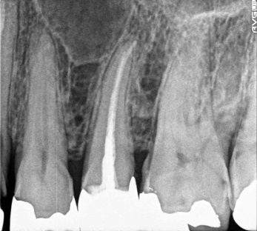
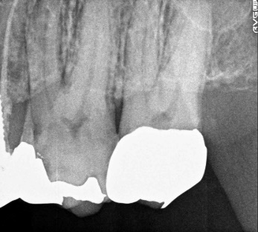
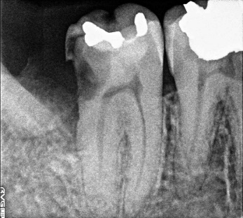
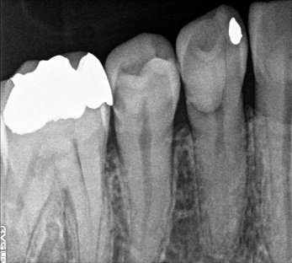
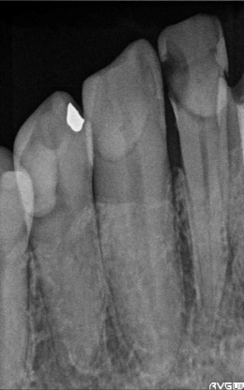
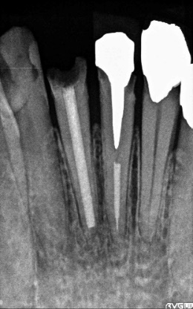
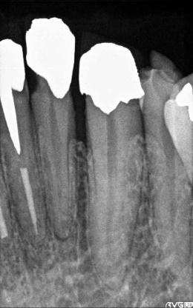
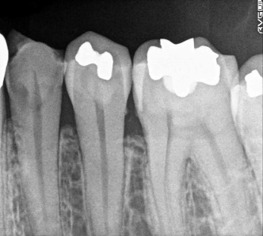
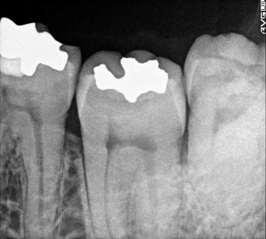
初 診 時
（2016年○○月○○日）
撮影年月日を記入します。

Slide 12
初 診 時
（2016年○○月○○日）

Slide 13
初 診 時
（2016年○○月○○日）
上顎 | 動揺
PPD | B
 | P
 |  | 8 |  |  | 7 |  |  | 6 |  |  | 5 |  |  | 4 |  |  | 3 |  |  | 2 |  |  | 1 |  |  | 1 |  |  | 2 |  |  | 3 |  |  | 4 |  |  | 5 |  |  | 6 |  |  | 7 |  |  | 8
PPD | L
 | B
下顎 | 動揺
PPD：Probing Pocket Depth（mm）
B：頬側 P：口蓋側 L：舌側
動揺：Millerの分類 （度）
Bleeding On Probing （赤）
BOP率 ○○.○％
４㎜以上の歯周ポケット ○○.○％

Slide 14
初 診 時
ポケット深さを記入、プロービング時の出血を認めた時には赤字で記載する
（2016年○○月○○日）
撮影年月日を記入します。
上顎 | 動揺
PPD | B
 | P
 |  | 8 |  |  | 7 |  |  | 6 |  |  | 5 |  |  | 4 |  |  | 3 |  |  | 2 |  |  | 1 |  |  | 1 |  |  | 2 |  |  | 3 |  |  | 4 |  |  | 5 |  |  | 6 |  |  | 7 |  |  | 8
PPD | L
 | B
下顎 | 動揺
PPD：Probing Pocket Depth（mm）
B：頬側 P：口蓋側 L：舌側
動揺：Millerの分類 （度）
Bleeding On Probing （赤）
BOP率 ○○.○％
４㎜以上の歯周ポケット ○○.○％

Slide 15
○○検査
検査時の写真を入れる
検査7

Slide 16
診 断
欠損
慢性歯周炎
う蝕症
慢性根尖性歯周炎
急性歯髄炎
7 | 6 | 5 | 4 | 3 | 2 | 1 | 1 | 2 | 3 | 4 | 5 | 6 | 7
7 | 6 | 5 | 4 | 3 | 2 | 1 | 1 | 2 | 3 | 4 | 5 | 6 | 7
7 | 6 | 5 | 4 | 3 | 2 | 1 | 1 | 2 | 3 | 4 | 5 | 6 | 7
7 | 6 | 5 | 4 | 3 | 2 | 1 | 1 | 2 | 3 | 4 | 5 | 6 | 7
7 | 6 | 5 | 4 | 3 | 2 | 1 | 1 | 2 | 3 | 4 | 5 | 6 | 7
7 | 6 | 5 | 4 | 3 | 2 | 1 | 1 | 2 | 3 | 4 | 5 | 6 | 7
7 | 6 | 5 | 4 | 3 | 2 | 1 | 1 | 2 | 3 | 4 | 5 | 6 | 7
7 | 6 | 5 | 4 | 3 | 2 | 1 | 1 | 2 | 3 | 4 | 5 | 6 | 7
7 | 6 | 5 | 4 | 3 | 2 | 1 | 1 | 2 | 3 | 4 | 5 | 6 | 7
7 | 6 | 5 | 4 | 3 | 2 | 1 | 1 | 2 | 3 | 4 | 5 | 6 | 7

Slide 17
診 断
欠損
慢性歯周炎
う蝕症
慢性根尖性歯周炎
急性歯髄炎
7 | 6 | 5 | 4 | 3 | 2 | 1 | 1 | 2 | 3 | 4 | 5 | 6 | 7
7 | 6 | 5 | 4 | 3 | 2 | 1 | 1 | 2 | 3 | 4 | 5 | 6 | 7
必要ない数字は削除してください。
7 | 6 | 5 | 4 | 3 | 2 | 1 | 1 | 2 | 3 | 4 | 5 | 6 | 7
7 | 6 | 5 | 4 | 3 | 2 | 1 | 1 | 2 | 3 | 4 | 5 | 6 | 7
7 | 6 | 5 | 4 | 3 | 2 | 1 | 1 | 2 | 3 | 4 | 5 | 6 | 7
7 | 6 | 5 | 4 | 3 | 2 | 1 | 1 | 2 | 3 | 4 | 5 | 6 | 7
7 | 6 | 5 | 4 | 3 | 2 | 1 | 1 | 2 | 3 | 4 | 5 | 6 | 7
7 | 6 | 5 | 4 | 3 | 2 | 1 | 1 | 2 | 3 | 4 | 5 | 6 | 7
7 | 6 | 5 | 4 | 3 | 2 | 1 | 1 | 2 | 3 | 4 | 5 | 6 | 7
7 | 6 | 5 | 4 | 3 | 2 | 1 | 1 | 2 | 3 | 4 | 5 | 6 | 7

Slide 18
問題点と対策
ここに問題点を抽出して記載します。対策を記載します。

Slide 19
治 療 方 針
問題点と対策から治療方針を決定して記載します。

Slide 20
治 療 計 画
治療方針に従い、治療計画を記載します。

Slide 21
治療終了時
（2016年○○月○○日）

Slide 22
治療終了時
（2016年○○月○○日）

Slide 23
治療終了時
（2016年○○月○○日）

Slide 24
治療終了時
（2016年○○月○○日）
上顎 | 動揺
PPD | B
 | P
 |  | 8 |  |  | 7 |  |  | 6 |  |  | 5 |  |  | 4 |  |  | 3 |  |  | 2 |  |  | 1 |  |  | 1 |  |  | 2 |  |  | 3 |  |  | 4 |  |  | 5 |  |  | 6 |  |  | 7 |  |  | 8
PPD | L
 | B
下顎 | 動揺
PPD：Probing Pocket Depth（mm）
B：頬側 P：口蓋側 L：舌側
動揺：Millerの分類 （度）
Bleeding On Probing （赤）
BOP率 ○○.○％
４㎜以上の歯周ポケット ○○.○％

Slide 25
術前術後比較
術 前
術 後

Slide 26
考 察
今回の症例をとおして、治療上とくに検討を加えるべき項目について記載をする。
文献で検討を加えたことも記載する・

Slide 27
ま と め
今回の発表の症例を簡潔にまとめる

